Slide 1
Racismo Estrutural e Mercado de Trabalho no Brasil
Evidências da PNAD Contínua 2016–2025 via HLM, ML/SHAP,
Oaxaca-Blinder, Logit Multinível e Regressão Quantílica
Ricardo Calheiros
MBA em Data Science e Analytics | USP/ESALQ | Defesa: 2026
15,9M
7,7M
5
10
observações brutas
obs. PEA c/ renda
metodologias
anos de série
Orientador: Edilson José Rodrigues

Slide 2
1. Mesma escolaridade, salário menor: o gap racial não é só qualificação
Por que um mestrado quantitativo sobre o gap racial brasileiro?
O gap salarial racial persiste mesmo após décadas de políticas inclusivas
Inovações deste TCC
▸ Trabalhadores negros ganham em média 40–55% menos que brancos — bruta, sem controles
▸ O gap persiste mesmo após controlar escolaridade, sexo e experiência: é estrutural
▸ Mecanismos: segregação residencial, exclusão das redes profissionais, glass ceiling ocupacional
▸ Estudos tradicionais usam apenas OLS — não separam ACESSO de REMUNERAÇÃO
✦ 15,9M obs. — série histórica completa
✦ Variáveis CBO, vínculo e horas (VD4009/V4010/VD4031) extraídas dos ZIPs brutos do IBGE
✦ Discriminação de ACESSO (logit)
✦ Discriminação de REMUNERAÇÃO (HLM + QR)
✦ Convergência de 4 métodos do núcleo + robustez
Ricardo Calheiros | MBA USP/ESALQ | Racismo Estrutural e Mercado de Trabalho
2/29

Slide 3
2. Dez anos de PNAD Contínua: 7,7 milhões de trabalhadores, 41 mil bairros
PNAD Contínua 2016–2025 + enriquecimento com variáveis ocupacionais
Observações brutas
PEA com renda positiva
UPAs (bairros)
Cobertura temporal
15,9M
7,7M
40.120
10 anos
PNAD 2016–2025
após filtros
Nível 2 do HLM
2016 T1 → 2025
Enriquecimento dos microdados:
V4010 → ocp_grupo_cbo
VD4009 → emprego_formal
VD4031 → horas_c
Grupo ocupacional CBO-Domiciliar
(10 grupos ISCO-08)
Vínculo empregatício detalhado
(carteira, servidor, conta-própria...)
Total de horas efetivamente
trabalhadas (centralizada)
Estratégia: leitura seletiva dos ZIPs originais (≈8,4 GB) — sem re-download.
Join por chave composta (Ano+Trimestre+UPA+V1008+V2003) → taxa NA = 0% na amostra de trabalho.
Ricardo Calheiros | MBA USP/ESALQ | Racismo Estrutural e Mercado de Trabalho
3/29

Slide 4
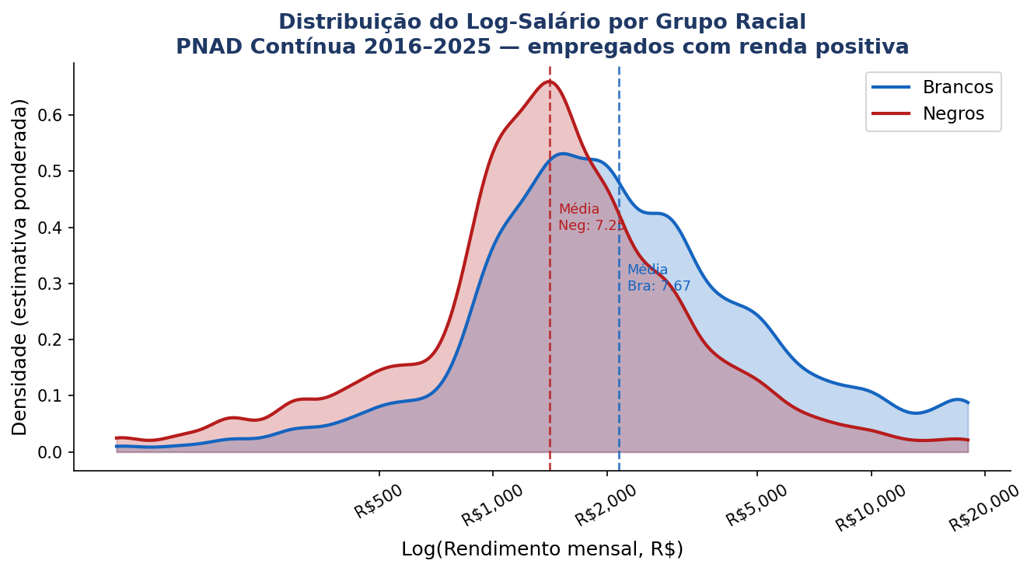
3. Antes de qualquer modelo: brancos e negros não moram nos mesmos bairros
Gap mediano bruto de 27,5% | 7,7 milhões de empregados com renda positiva | PNAD Contínua 2016–2025
O que os números dizem
Gap mediano bruto
Gap na média
27,5%
37,5%
brancos R$2.000 vs negros R$1.450
brancos R$3.256 vs negros R$2.040
Gap log-renda
Formal (brancos/neg.)
42,0%
53%/48%
equivalente em renda esperada
5 p.p. a menos de emprego formal
Interpretação da curva de densidade:
▸ Curva vermelha (negros) deslocada à esquerda ao longo de toda a distribuição
▸ Linhas tracejadas = médias de log-renda de cada grupo
▸ O deslocamento é estrutural — não se concentra em nenhuma faixa específica
O gap persiste em TODOS os níveis educacionais — inclusive pós-graduação (19,1%). Educação é condição necessária, mas não suficiente para eliminar a desigualdade racial.
Ricardo Calheiros | MBA USP/ESALQ | Racismo Estrutural e Mercado de Trabalho
4/29

Slide 5
4. Quatro métodos que respondem a quatro perguntas diferentes
Núcleo de 4 métodos + robustez (ML/SHAP) — convergência de evidências
HLM
ML/SHAP
Oaxaca-Blinder
Logit Multinível
Reg. Quantílica
Modelos Hierárquicos
Lineares (3 níveis)
XGBoost + Random Forest
+ SHAP Values
Decomposição do gap
em dotações vs retornos
Regressão logística
com estrutura multinível
Gap por quantil
da distribuição
Gap médio e
mediação contextual
Importância e
direção das variáveis
ONDE opera
a discriminação
Gap de ACESSO
a oportunidades
Glass Ceiling
formal
↓ Convergência do núcleo de 4 métodos = robustez diagnóstica ↓
Discriminação de ACESSO (GLMM) + Discriminação de REMUNERAÇÃO (HLM + Quantílica/RIF) + Penalidade interseccional (raça×gênero)
Ricardo Calheiros | MBA USP/ESALQ | Racismo Estrutural e Mercado de Trabalho
5/29

Slide 6
5. Metade do gap desaparece ao comparar pessoas do mesmo bairro
Do gap bruto de 19,3% ao resíduo de discriminação pura de 6,2%
Gap BRUTO
(M1)
19.3%
Sem controles contextuais
nem ocupacionais
Mediação UPA
(M2)
9.6%
Local de moradia explica
52% do gap bruto
Gap LÍQUIDO
(M3)
9.7%
Após contexto UPA + UF FE
(discriminação residual)
Mediação Ocp.
(M4)
3.5%
CBO + formalidade + horas
explicam mais 18,1%
Gap PURO
(M4)
6.2%
Discriminação residual
pós-ocupação
Achado central: 70,0% do gap é explicado por mediação contextual (UPA) e ocupacional — mas 6,2% persiste como discriminação de remuneração pura.
Ricardo Calheiros | MBA USP/ESALQ | Racismo Estrutural e Mercado de Trabalho
6/29

Slide 7
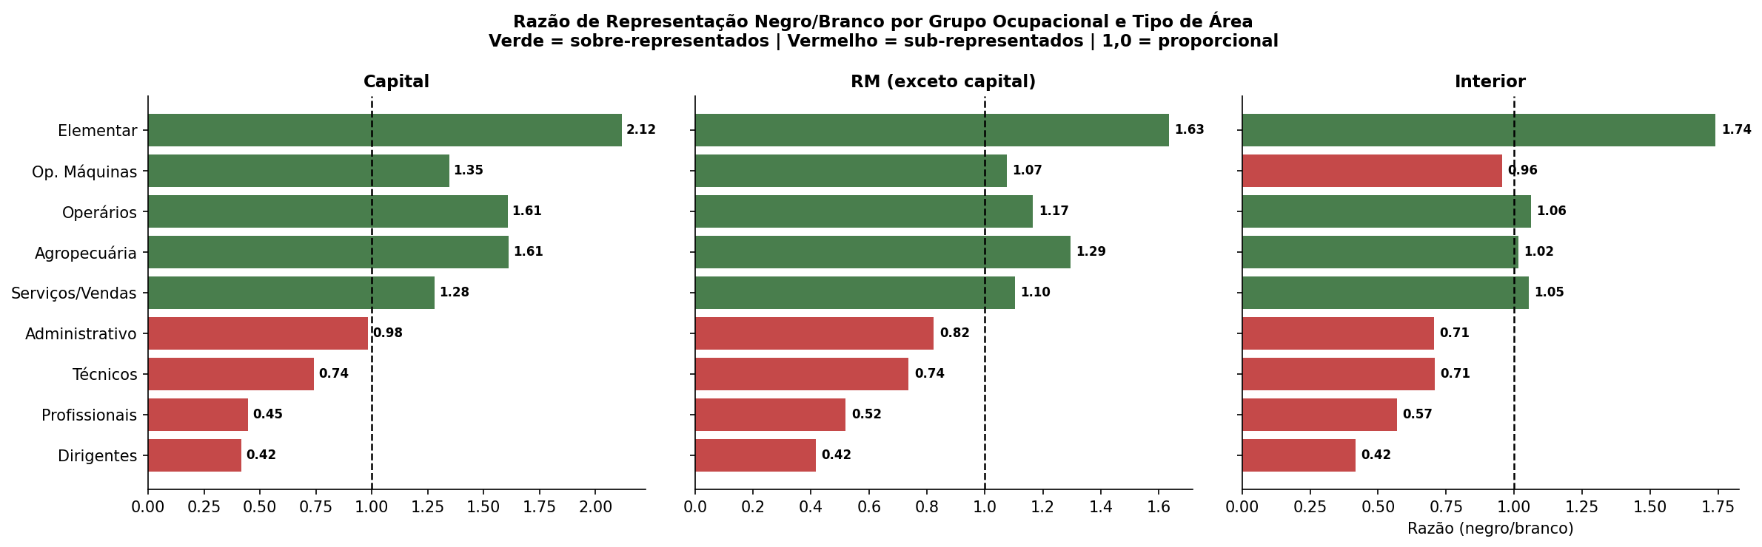
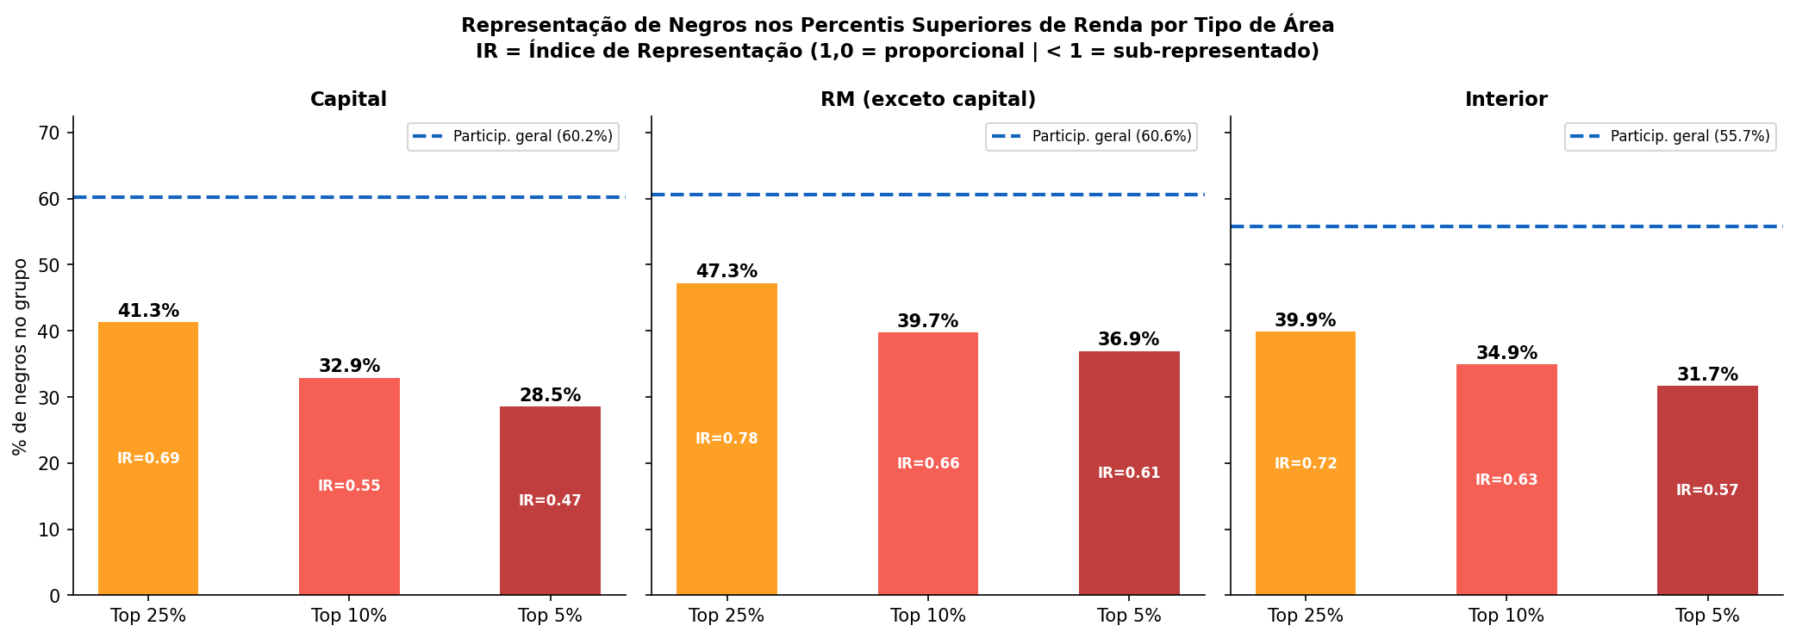
6. A ocupação explica muito — mas a ocupação é ela própria desigual
Sub-representação sistemática nos grupos de alto prestígio
Dirigentes: apenas 42 negros por 100 brancos na mesma função | Top 5% das capitais: IR = 0,47 (negros são 47% do esperado) | Elementares: 2,12× mais negros que brancos
Ricardo Calheiros | MBA USP/ESALQ | Racismo Estrutural e Mercado de Trabalho
7/29

Slide 8
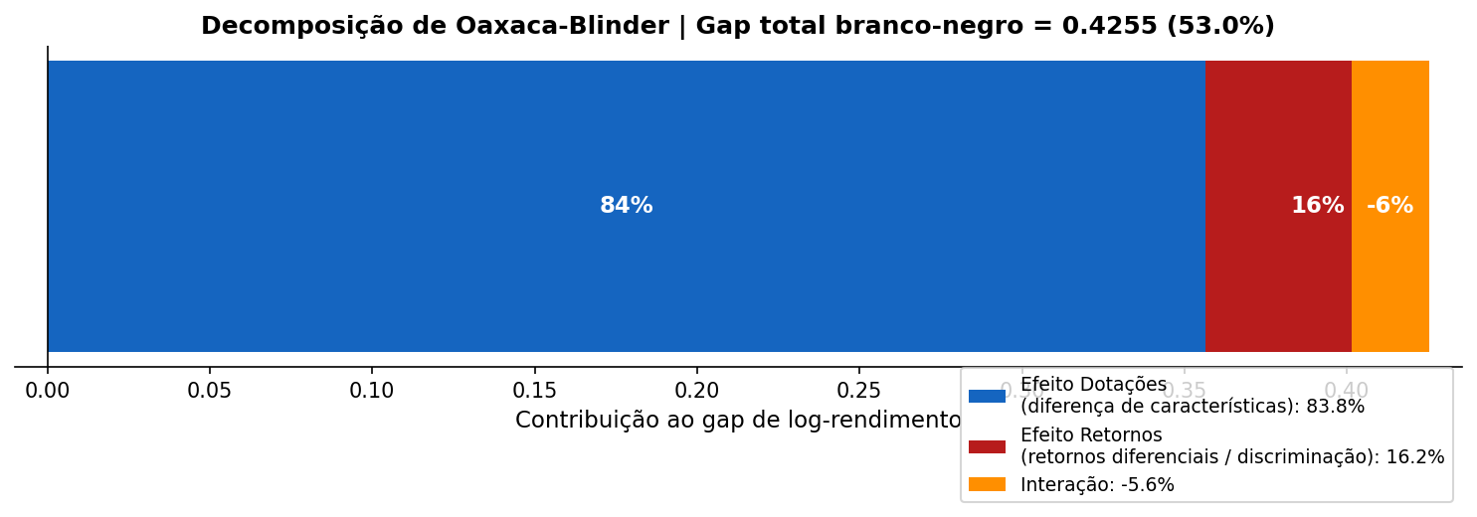
7. Tratar a ocupação como “característica” corta a discriminação medida pela metade
Gap total 53,0% | 84% explicado por diferenças nas características dos trabalhadores
Interpretação
▸ 84% = Efeito DOTAÇÕES
Negros têm menor acesso a ocupações de prestígio, emprego formal, mais horas em subemprego
▸ 16% = Efeito RETORNOS
O mercado remunera as mesmas características a taxas diferentes por raça
▸ Conclusão: discriminação opera primariamente no ACESSO, não no salário dentro da função
Implicação de política:
Combater APENAS desigualdade salarial é insuficiente. É preciso atacar as barreiras de ACESSO a ocupações qualificadas.
Ricardo Calheiros | MBA USP/ESALQ | Racismo Estrutural e Mercado de Trabalho
8/29

Slide 9
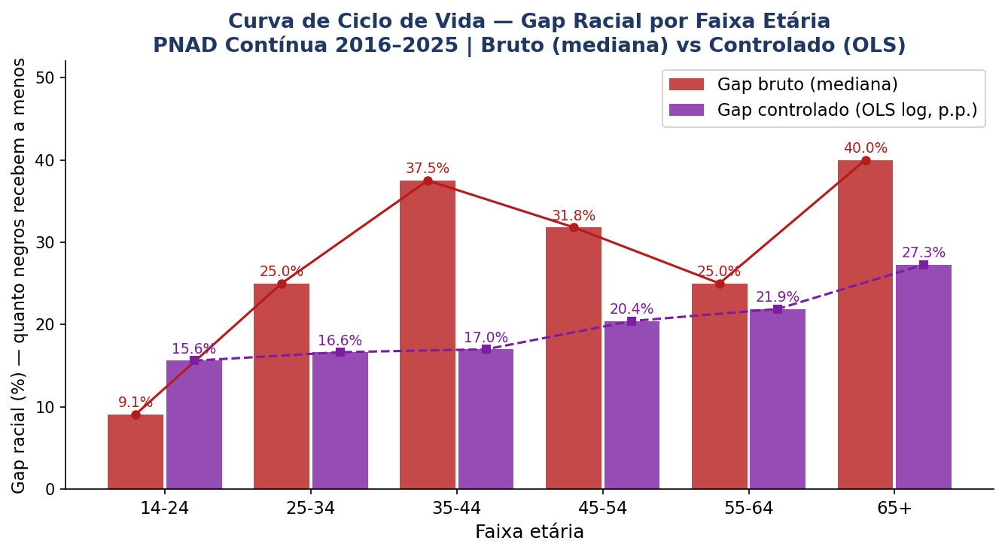
8. A penalidade cresce com a idade e não poupa nenhum subgrupo
Regressão Mincer com controles progressivos + curva de ciclo de vida racial
Regressões Mincer progressivas
M1 — Só raça
−23,1%
M2 — + Sexo, educ., experiência
−22,3%
M3 — + Efeitos fixos de UF
−7,9%
M4 — + Horas, formal, setor
−7,0%
M5 — + Ocupação CBO
−6,2%
Ciclo de vida: gap de 9,1% (14–24 anos) cresce para 37,5% (35–44 anos) — a barreira racial se aprofunda ao longo da carreira. | Interação negro×experiência (β=−0,0019, p<0,001): o retorno à senioridade é menor para negros — glass ceiling de progressão longitudinal confirmado.
Ricardo Calheiros | MBA USP/ESALQ | Racismo Estrutural e Mercado de Trabalho
9/29

Slide 10
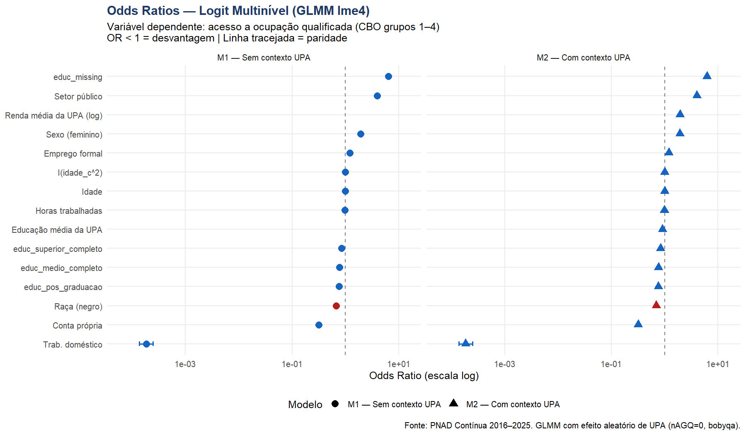
9. A barreira maior é a porta: 30% menos chance de cargo qualificado
GLMM lme4 com efeito aleatório de UPA — discriminação de ACESSO confirmada (n=7,7M, 40,9k UPAs)
Resultados-chave (GLMM)
OR = 0,676
Ocupação qualificada
(M1 — só ind. + UPA RE)
OR = 0,693
Ocupação qualificada
(M2 — +contexto UPA)
AME = −5,04 p.p.
Gap pós-controles individuais
(M1 — sem contexto UPA)
AME = −4,73 p.p.
Gap residual c/ contexto UPA
(M2 — discriminação líquida)
Mesmo com educação, sexo, idade e local de moradia IDÊNTICOS, negros têm 30,7% menor odds de estar em ocupação qualificada (OR=0,693 GLMM M2).
Ricardo Calheiros | MBA USP/ESALQ | Racismo Estrutural e Mercado de Trabalho
10/29

Slide 11
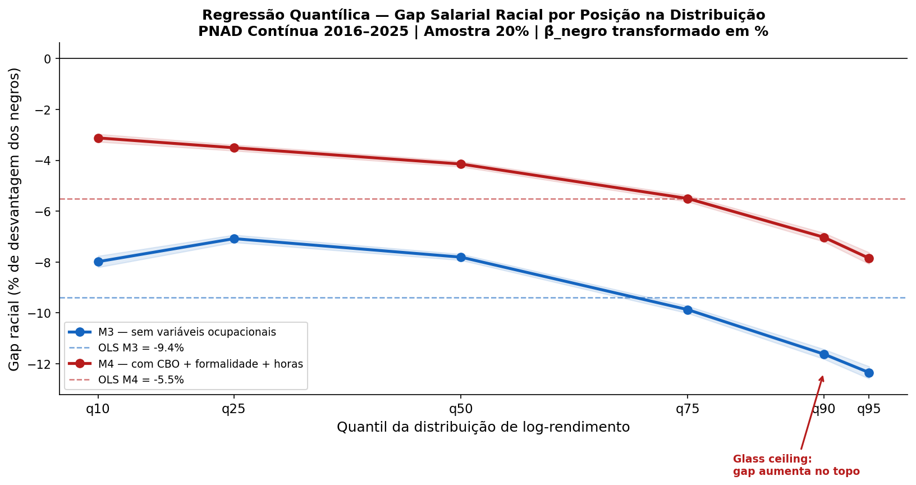
10. Quanto mais alto o salário, maior a penalidade racial
O gap racial aumenta no topo da distribuição de renda — confirmação formal
O que o gráfico mostra
▸ Eixo Y: gap racial em % (quanto negros ganham a menos)
▸ Cada ponto: estimativa para aquele percentil da distribuição
▸ Inclinação descendente = gap CRESCE no topo = Glass Ceiling
▸ M3 vs M4: a diferença é a mediação ocupacional — maior no topo
▸ No q95, mais da metade do gap é explicada pela exclusão de ocupações de alta remuneração
Glass Ceiling Racial: confirmado
O gap não é uniforme — cresce sistematicamente quanto maior a remuneração. Isso significa que a barreira racial é mais intensa exatamente onde os prêmios de progressão são maiores.
Ricardo Calheiros | MBA USP/ESALQ | Racismo Estrutural e Mercado de Trabalho
11/29

Slide 12
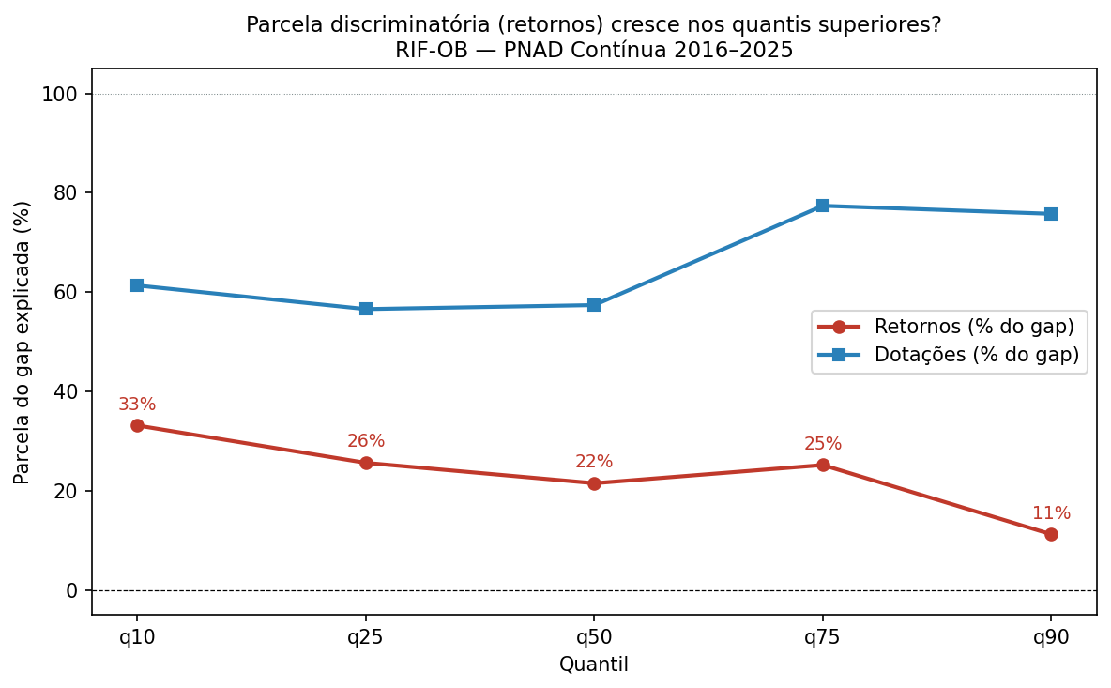
11. Na base da distribuição, a maior parte do gap é preço, não característica
Firpo, Fortin & Lemieux (2018) | N=7.694.198 | Decomposição incondicional por quantil
O que a RIF-OB revela além da QR?
Quantil
Dotações
Retornos
q10 (base)
61,3%
33,1%
q50 (mediana)
57,4%
21,5%
q90 (topo)
75,8%
11,2%
▸ Retornos DECLINAM: q10=33,1% → q90=11,2% (Δ = −21,9 pp)
▸ Dotações CRESCEM: q10=61,3% → q90=75,8% (Δ = +14,4 pp)
▸ Glass ceiling salarial causado por desvantagens PRÉ-MERCADO
(educação, redes, segregação residencial)
▸ Não por discriminação crescente no topo da hierarquia salarial
Sticky Floor: discriminação de mercado é 3× mais intensa na base (q10=33,1%) do que no topo (q90=11,2%). Enforcement antidiscriminação ataca o q10; reformar dotações (acesso, redes) erode o glass ceiling no topo.
Ricardo Calheiros | MBA USP/ESALQ | Racismo Estrutural e Mercado de Trabalho
12/29

Slide 13
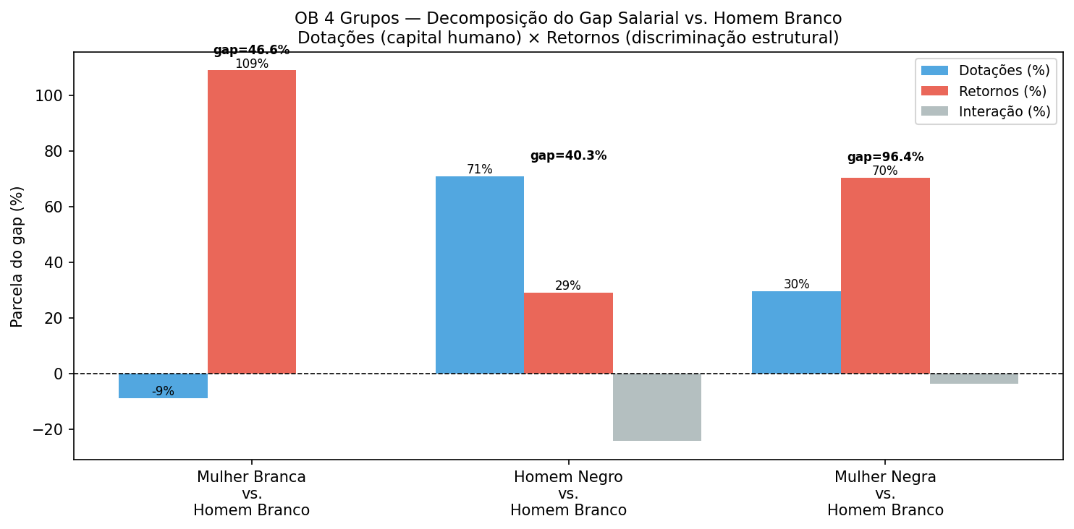
12. A mulher negra acumula as duas penalidades — e sobra uma terceira
OB twofold vs. Homem Branco | N=2.357.851 | penalidade interseccional extra = +9,5 pp
Resultados OB 4 Grupos
Mulher Branca — gap 46,6%
Retornos dominam: 109%
Discriminação de gênero pura
(dotações ligeiramente negativas: −8,9%)
Homem Negro — gap 40,3%
Dotações dominam: 71%
Gap majoritariamente estrutural
(capital humano acumulado inferior)
Mulher Negra — gap 96,4%
Penalidade interseccional extra: +9,5 pp
acima da soma Mulher Branca + Homem Negro
(Crenshaw, 1989 — confirmado empiricamente)
HLM interseccional: β_neg×fem = +0,069 (p<0,001) → penalidade combinada (−40,5%) < soma isolada (−44,5%): as duas desvantagens competem pelo mesmo mecanismo de exclusão — efeito de compressão.
Ricardo Calheiros | MBA USP/ESALQ | Racismo Estrutural e Mercado de Trabalho
13/29

Slide 14
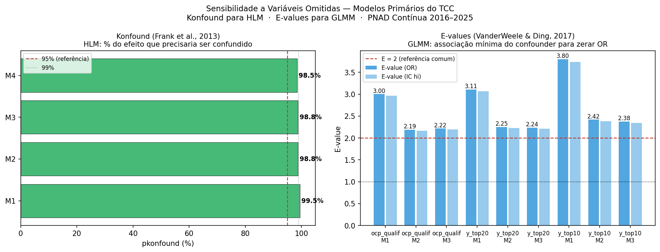
13. Para derrubar o resultado, faltaria um confundidor mais forte que tudo o que medimos
3 métodos complementares — nenhum consegue anular o gap racial observado
Resultados de robustez
Konfound HLM (Frank et al., 2013)
pkonfound: 99,5% (M1) | 98,8% (M2/M3) | 98,5% (M4)
99,5% dos casos precisariam ser removidos para anular M1
OLS subestima robustez — Δ = 5,4–9,7 pp
OLS: 91,5% / 93,5% / 88,7% → HLM: +7,9 / +5,4 / +9,7 pp
SEs OLS são 6–16× maiores: não captura clustering → robustez subestimada
E-values GLMM lme4 (VanderWeele & Ding, 2017)
E ≥ 2,319× (M1) | E ≥ 2,243× (M2) para anular OR = 0,676 / 0,693
Confounder precisaria ter associação ≥ 2,3× com raça E com ocupação — implausível
Oster Bounds OLS auxiliar (Oster, 2019)
δ* ∈ {−0,48; −0,43; −0,39} — todos negativos
Omitidas precisariam agir na direção OPOSTA aos observáveis — impossível
Ricardo Calheiros | MBA USP/ESALQ | Racismo Estrutural e Mercado de Trabalho
14/29

Slide 15
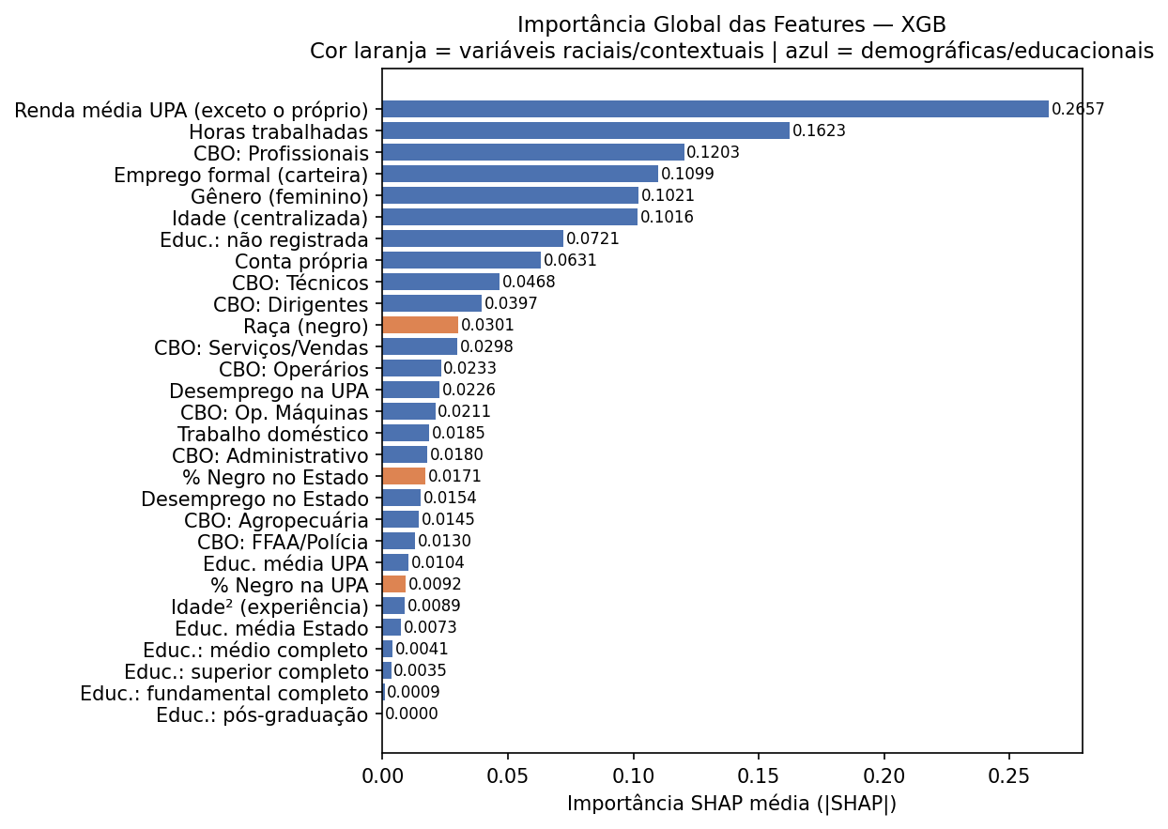
14. Sem impor forma funcional, a raça continua pesando na previsão da renda
XGBoost R²=0,6162 | Horas + CBO + Formalidade emergem como top preditores
Destaques com as novas variáveis
#1
Renda média da UPA
|SHAP|=0,272
Wilson (1987): onde mora supera o quanto estudou
#2
Horas trabalhadas
|SHAP|=0,166
Novo — VD4031 extraído do ZIP bruto
#3
CBO: Profissionais
|SHAP|=0,119
Novo — V4010 primeiro dígito
#4
Emprego formal
|SHAP|=0,109
Novo — VD4009 carteira/público
#11
Raça (negro)
|SHAP|=0,029
−2,5% residual pós-ocupação
Ricardo Calheiros | MBA USP/ESALQ | Racismo Estrutural e Mercado de Trabalho
16/29

Slide 16
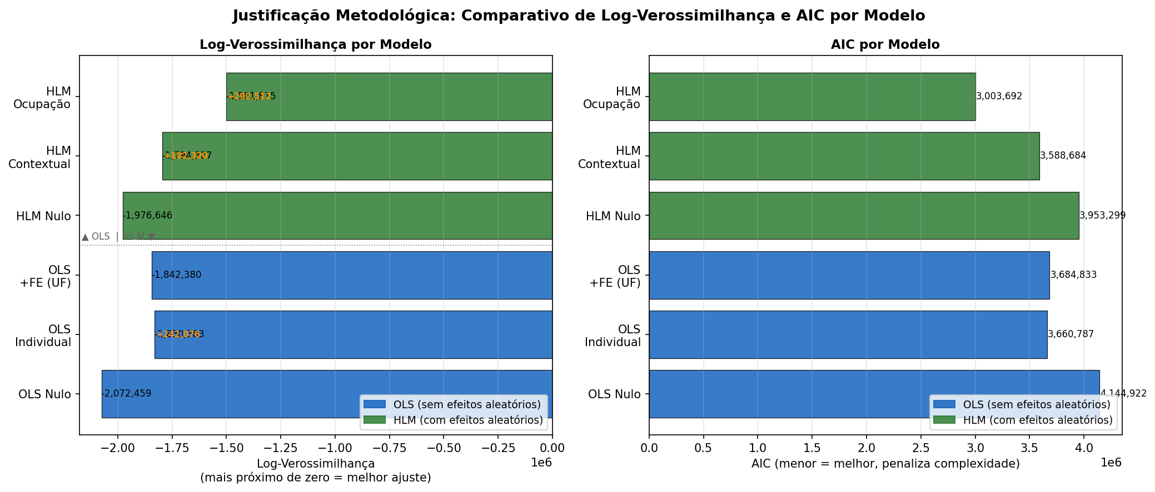
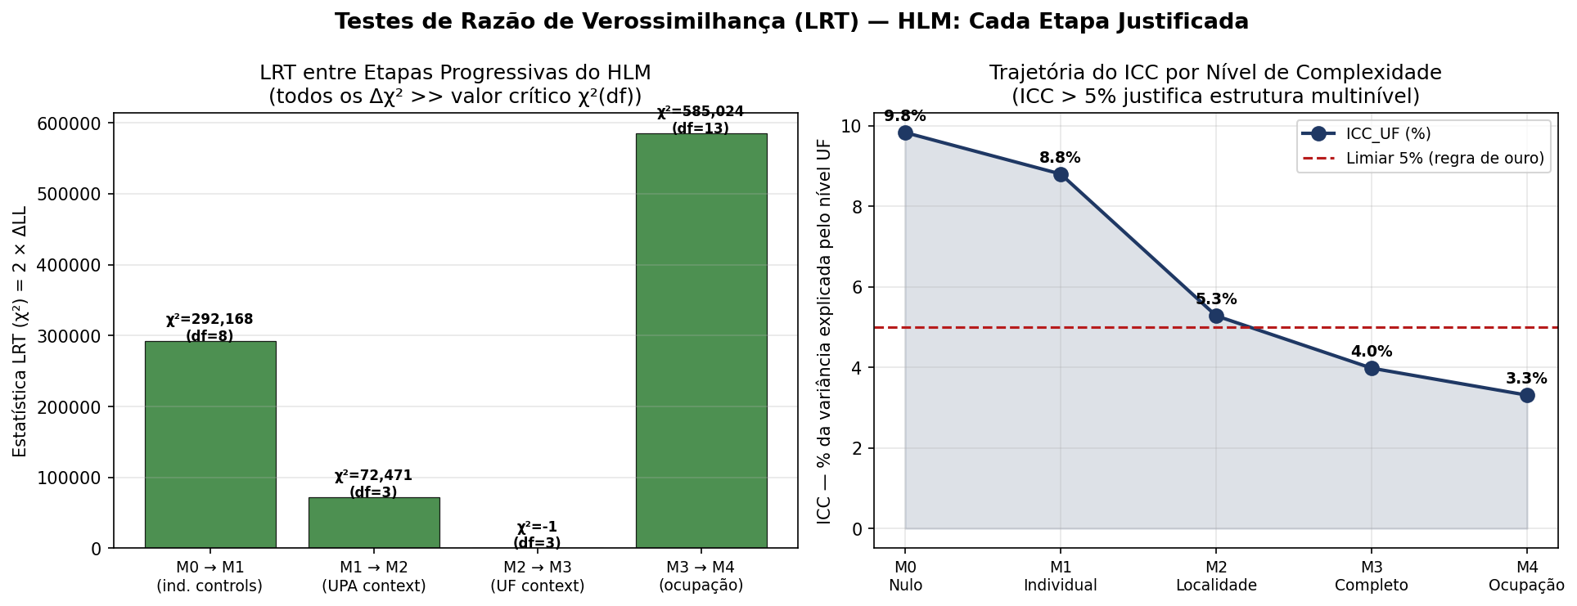
15. Por que multinível: 37% da variação da renda está entre bairros
LRT χ²=191.625 confirma hierarquia | ICC=9,80% > limiar 5% | HLM supera OLS+FE em AIC
LRT HLM vs OLS (nulo)
ICC por UPA
AIC HLM Contextual
191.625
9,80%
3.588.684
χ² Δk=1 — hierarquia confirmada
> 5% — Raudenbush & Bryk (2002)
OLS+FE(UF): 3.684.833 (+96k pior)
▸ OLS ignora correlação intra-UPA → erros padrão subestimados → inferência inválida (θ OLS ≠ θ BLUP)
▸ OLS+FE(UF) piora AIC vs OLS Individual: dummies de UF são grosseiras demais para capturar variação intra-estado
▸ HLM 3 níveis (indivíduo > UPA > UF) é o único estimador com estrutura compatível com os dados e inferência válida
Ricardo Calheiros | MBA USP/ESALQ | Racismo Estrutural e Mercado de Trabalho
21/29

Slide 17
Os quatro métodos apontam para o mesmo lugar
Os quatro métodos convergem; a discriminação opera sobretudo no acesso às ocupações
Dimensão | Método | Resultado-chave
Gap e mediação | HLM (3 níveis) | Gap −19,1% (M1) → −6,2% (M4); 69,8% mediado por contexto e ocupação
Composição × discriminação | Oaxaca-Blinder | 83,8% dotações (acesso/composição) / 16,2% não explicado
Teto de vidro (acesso) | GLMM logístico | OR 0,705 (cargo qualif.) → 0,656 (top 10%); E-value ≥ 2,2
Distribuição da renda | Quantílica / RIF | Gap −8,0% (q10) → −12,3% (q95); sticky floor: retornos 35% → 13%
Interseccionalidade | Oaxaca 4 grupos | Mulher Negra: gap 96,4%; penalidade extra +9,5 p.p. (não-aditiva)
Robustez | XGBoost + SHAP / E-value | R²=0,62; raça com efeito residual após controles; sem sobreajuste
Leitura: cada linha é um método independente respondendo uma pergunta distinta; OR < 1 indica menor acesso para negros de mesmo perfil.
Ricardo Calheiros | MBA USP/ESALQ | Racismo Estrutural e Mercado de Trabalho
22/29

Slide 18
16. Duas barreiras, um sistema: porta de entrada e salário
Os métodos do núcleo apontam para o mesmo diagnóstico
DISCRIMINAÇÃO
DE ACESSO
DISCRIMINAÇÃO
DE REMUNERAÇÃO
• GLMM: OR=0,693 para ocp. qualificada
• HLM M4: gap residual 6,2%
• AME=−4,73 p.p. residual (M2)
• Quantile Reg.: cresce no topo (glass ceiling)
• Persiste após todos os controles observáveis
• SHAP: −2,5% efeito racial residual
PENALIDADE
INTERSECCIONAL
• Mulher Negra: gap de 96,4%
• Penalidade extra de +9,5 p.p. (não-aditiva)
• Raça×gênero como mecanismo próprio (Crenshaw)
Oaxaca: 83,8% do gap é composição/ACESSO e 16,2% remuneração | GLMM mostra a barreira de acesso (OR=0,705) | RIF: discriminação de preço maior na base (sticky floor)
Ricardo Calheiros | MBA USP/ESALQ | Racismo Estrutural e Mercado de Trabalho
22/29

Slide 19
17. Cotas de acesso e fiscalização atacam a barreira que medimos
Três eixos simultâneos — ações isoladas são insuficientes para romper a armadilha estrutural
Eixo 1 — Acesso
Eixo 2 — Remuneração
Eixo 3 — Acesso a Ocupações
▸ Cotas de acesso CBO Dirigente/Profissional:
meta IR ≥ 0,80 até 2030
▸ Transparência salarial por raça/gênero
obrigatória (empresas > 100 funcionários)
▸ Mentoria e acesso a redes profissionais
qualificadas para egressos negros
▸ PRONATEC c/ recorte racial e subsídio de
transporte para trabalhadores de UPAs pobres
▸ Auditoria de igual pagamento por trabalho igual
com penalidades progressivas (gap HLM M4)
▸ 30% dos cargos DAS e liderança corporativa
para negros até 2030
▸ Bolsas de residência profissional em empresas
de alta remuneração para egressos negros
▸ Piso salarial indexado nas categorias com
maior gap racial residual (6,2% HLM M4)
▸ Ampliar acesso a ocupações qualificadas:
principal canal do gap (Oaxaca + GLMM)
⚠ Ao ritmo atual de convergência (~0,02 log-pontos/ano), eliminar o gap levaria mais de 100 anos.
Ricardo Calheiros | MBA USP/ESALQ | Racismo Estrutural e Mercado de Trabalho
28/29

Slide 20
18. O que estes números não dizem
Honestidade acadêmica: o que este trabalho não faz e por quê
Limitações
Agenda Futura
▸ PNAD não permite experimentos causais — coeficientes são associações condicionais, não efeitos causais no sentido de Rubin/Pearl
▸ UPA como proxy de bairro: unidade de amostragem ≠ bairro administrativo
▸ GLMM logístico estimado na PEA completa via lme4::glmer (nAGQ=0, bobyqa, n=7,7M, 40,9k UPAs), com efeito aleatório de UPA
▸ CBO auto-declarado pode ter viés de classificação por raça (deflation de ocupação)
▸ Análise de variáveis instrumentais (IV) para identificação causal — distância à escola técnica como instrumento
▸ RAIS linkada à PNAD para rastrear trajetórias de mobilidade intraempresa
▸ Análise de mediação formal (path analysis) raça → ocupação → renda
▸ Extensão ao setor público por UF — heterogeneidade do glass ceiling entre estados
▸ Modelo longitudinal com painéis rotativos da PNAD (2T seguidos) para efeitos fixos de indivíduo
Ricardo Calheiros | MBA USP/ESALQ | Racismo Estrutural e Mercado de Trabalho
29/29

Slide 21
29. Conclusão
19,3%
6,2%
OR=0,693
χ²=191k
Gap racial bruto
(M1 HLM)
Discriminação pura
(M4 HLM)
Acesso qualificado
(GLMM M2, lme4)
LRT confirma
hierarquia UPA
1. A desigualdade racial no mercado de trabalho brasileiro é estrutural, multicausal e resistente à convergência espontânea.
2. A discriminação opera em dois estágios independentes: barreiras de ACESSO a ocupações qualificadas (GLMM: OR=0,693, AME=−4,73 p.p.) e discriminação de REMUNERAÇÃO dentro das mesmas funções (HLM M4: 6,2%).
3. O glass ceiling racial é real e crescente no topo da distribuição — confirmado formalmente pela regressão quantílica e consistente com o IR=0,47 nas capitais.
4. Políticas que atuam apenas no gap salarial direto atacam 16% do problema. Os 84% restantes requerem ação nas portas de entrada das ocupações de alto prestígio.
Ricardo Calheiros | MBA Data Science & Analytics | USP/ESALQ | rickinrj@gmail.com

